Slide 1


低功耗超宽带超线性空口AI终端 关键技术及原型验证
上海市6G科技创新专项项目信息征集 项目建议方向：6G前瞻性创新技术和技术标准研究
申报人：应凯
申报单位：上海交通大学
参与单位：上海烨知芯科技有限公司、翱捷科技股份有限公司
Notes:
各位领导、各位专家，大家下午好，我是来自上海交通大学的应凯，非常荣幸能参加此次指南答辩，我们的题目是低功耗超宽带超线性空口AI终端关键技术及原型验证，牵头单位是上海交通大学，参与单位有上海烨知芯科技有限公司和翱捷科技股份有限公司，今天两家企业的相关负责人也一同参与汇报。

Slide 2

目录
01
研究背景与研究需求
02
研究内容与技术路线
03
预计成果及进度安排
04
研发团队及工作基础
Notes:
我将汇报分成四部分：

Slide 3

01
研究背景
与
研究需求
Notes:
首先是研究背景与研究需求。

Slide 4
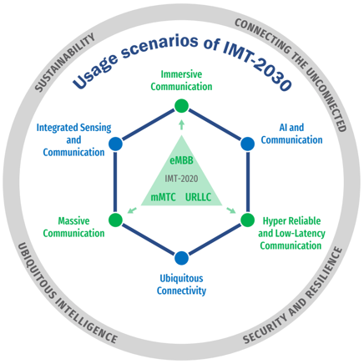
趋势判断
能效纳入6G核心能力战略考量
产业界迅速呼应
ITU-R发布《IMT-2030框架建议书》，首次将能效与峰值速率并列为6G核心能力。相较于5G主要聚焦高速通信，6G将能效提升至与速率同等重要的战略地位。
欧盟旗舰项目 Hexa-X II 提出端到端能效相较 5G 提升超过 90%（约十倍）的量化目标。
01
02
6G 把能效提至与速率并重的核心能力，产业界迅速呼应
Notes:
本项目的第一个关键词是低功耗。从4G到5G，再到未来的6G，人们对速率的需求不断提升，随之而来的就是功耗的大幅增长。因此，通信行业要得到可持续发展，能效问题的解决是重中之重。

Slide 5
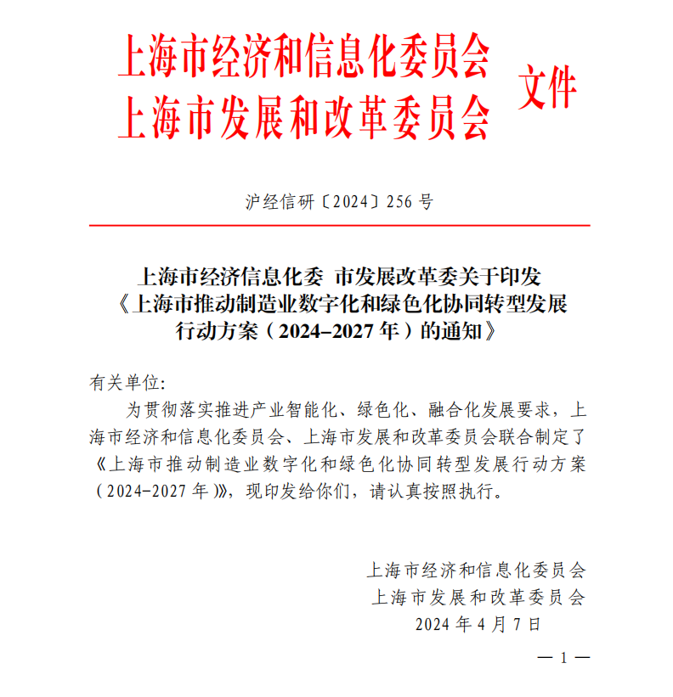


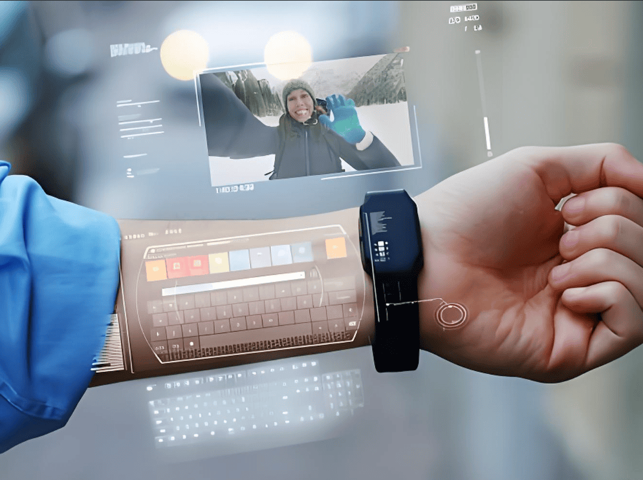
需求分析——双化协同政策牵引
需求分析——双化协同政策牵引
“智能网联汽车产值超过5000亿元，具备先进智能网联功能的新车产量占比超50%。培育千亿级智能家居、智能穿戴、虚拟现实等电子终端产业、百亿级智能机器人产业。”
—— 上海市《智能终端产业高质量发展行动方案（2022 - 2025）》
“推进电子终端产品生产线智能化绿色化改造。”
—— 上海市《制造业数字化和绿色化协同转型行动方案（2024 - 2027）》
上海政策驱动绿色低碳与智能化升级
Notes:
第二个关键词是智能终端。从上海市的政策牵引来看，我们可预期的智能终端产业规模将达到千亿级别，甚至上万亿级别。另外，在智能化的同时，我们也要兼顾绿色低碳。

Slide 6

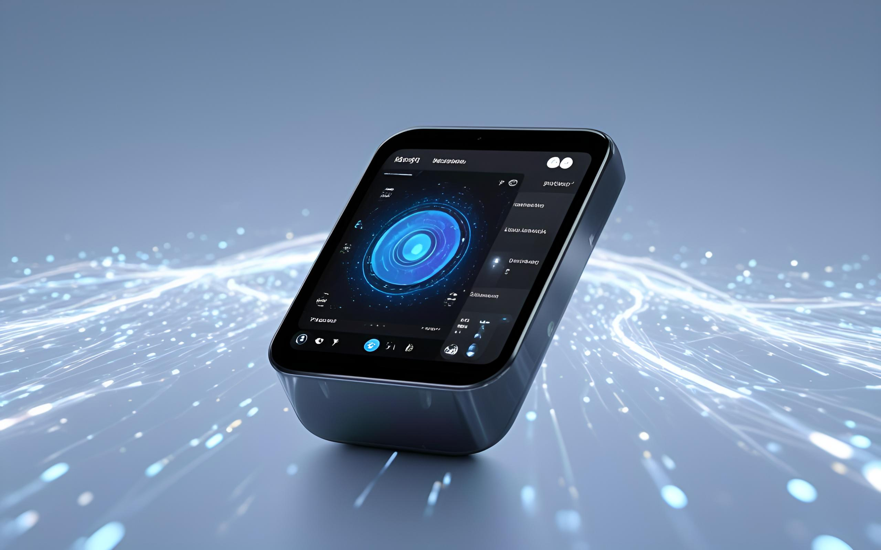

需求分析——AI终端性能需求
高速率需求
01
低时延需求
02
低功耗需求
03
AI终端需要达到20Gbps级吞吐，以满足数据快速传输和处理的需求。
亚5ms时延的要求，可确保实时交互场景的高效性。
5 - 30W功耗的限制，是为了保证终端设备的续航能力，同时也符合绿色节能的发展趋势。
AI终端面临速率-时延-功耗平衡挑战
Notes:
本项目的场景聚焦在空口AI，空口AI从5G-A的第一个版本开始，就是3GPP RAN1最大的一个研究课题，到R19版本已经成为了work item，成功进入到了标准，而在未来的6G，它也一定为成为终端的强制功能。和垂类的AI应用场景相比呢，空口AI对时延有着非常苛刻的要求，通常是毫秒级。因此，我们的空口AI终端面临速率-时延-功耗平衡的挑战。

Slide 7
研究需求
特点
难点
需求
频段多跨度大带宽大
收发
低效
功效低失真严重
多频段超宽带信号
收发与处理
高效收发
回退线性区功率浪费
高速器件非线性复杂
宽带信号失真严重
FR1: Sub 6GHz
FR3: 7.125 GHz to 24.25 GHz
FR2: 24.25GHz - 52.6GHz
空口AI模型时延敏感
推理
过时
算力受限推理迟钝
轻量化空口AI
软硬件协同
敏捷推理
信道状态信息预测
波束管理
信道状态信息压缩
定位增强
毫秒级推理难以实现
AI模型复杂度高
空口场景复杂多变
端侧大算力芯片功耗高
部署
困难
端侧NPU低效成本高
端侧高能效比NPU
全链路技术
轻便部署
空口任务多样性难覆盖
算力需求差异大
尺寸及功耗瓶颈
算力利用率低
硬件成本高
资源管理和调度复杂
工具链复杂
推动人工智能技术在6G终端设备上的深度普及与创新应用
Notes:
接下来，我将对空口AI终端的特点、难点和需求做一个小结。
为了应对高速率的需求，未来6G会用到更多的频段、更大的带宽，在这样的场景下，非线性非常严重，影响信号的质量，终端收发的功率效率也会被拉低，因此，我们需要超宽带超线性的处理技术来实现AI终端的高效收发。
另一方面，空口AI模型对时延敏感，在算力受限的终端难以实现毫秒级的推理，因此，我们需要轻量化软硬件协同处理方法来实现敏捷推理。
最后，空口AI的模型落到终端的芯片，不可避免地会遇到功耗过高的问题，因此，我们需要研发高能效比的端侧神经网络处理器，来实现空口AI模型的轻便部署。
我们认为，在所有端侧AI应用的场景中，空口AI是最严苛的场景，如果我们把上述的几个难点解决，我们也就有信心推动其他AI应用在6G终端的深度普及。

Slide 8
02
研究内容
与
技术路线
Notes:
接下来，我将介绍本项目的研究内容与技术路线。

Slide 9
研究内容分解
总体目标
全面实现6G低功耗超宽带超线性空口AI终端关键技术及应用落地
接收天线
微波射频
高速采样
PAPR抑制
预失真处理
非线性均衡
数据集构建
深度学习
通信大模型
模型量化
稀疏剪枝
低秩分解
高能效比
空口通用性
端到端
性能（P）
功耗（P）
面积（A）
射频前端收发
基带信号处理
空口AI
模型设计
模型
轻量化
NPU全链路技术
1
数据收发
信号处理
2
AI模型
软硬协同
端侧部署
3
4
原型验证
终端模组原理样机
空口AI场景搭建
空口AI全生命周期管理
Notes:
针对我们前面所总结的空口AI终端难点与需求，我们将研究内容分成四个部分。
第一个是数据收发，核心是基带信号处理。在我们已有的、还有正在研发的射频前端基础，我们会研究峰均值比抑制、预失真处理和非线性均衡。
第二个是AI模型的研究，既包含空口AI模型的设计与优化，也包含模型的轻量化。
第三个是端侧部署，亮点就是高能效比NPU的自主研发。
最后在我们通信与AI，软件与硬件的工作基础上，我们会研发AI终端原理样机，搭建空口AI场景，开展原型验证。

Slide 10
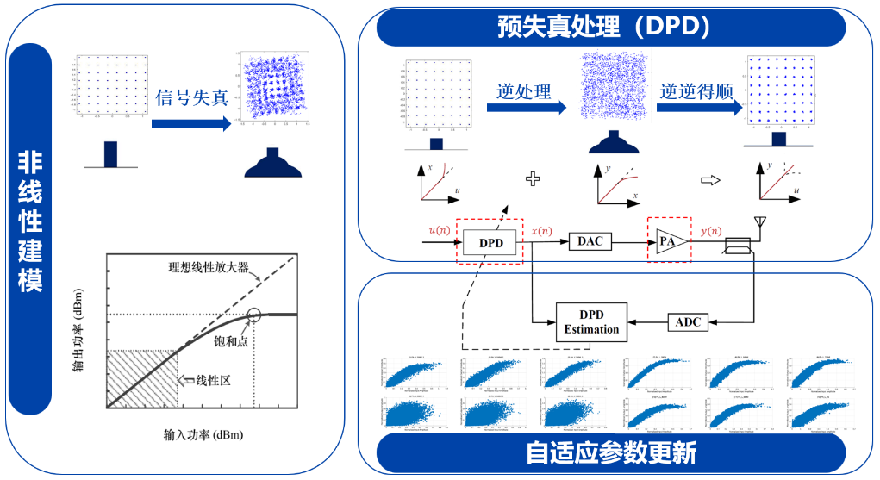
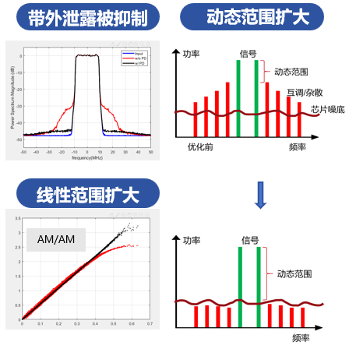
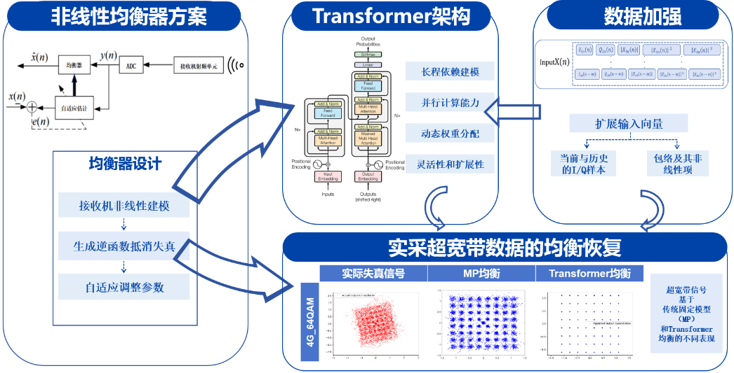
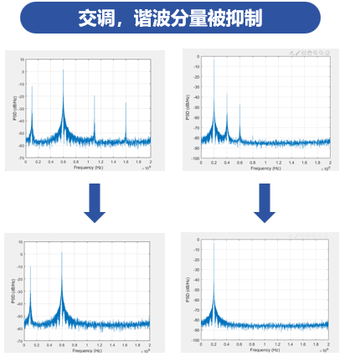
研究内容一：超宽带超线性基带信号处理技术
问题与挑战：
技术路线：
发端预失真处理
回退功效低
高速非线性复杂
宽带失真严重
带外泄漏明显
收端非线性均衡
非线性信号处理提升功率效率、改善带内信号质量、抑制带外泄漏
Notes:
首先，研究内容一是超宽带超线性基带信号处理技术，我们在发端做预失真处理，在收端做非线性均衡，从而提升终端收发机的功率效率，改善带内信号质量，抑制带外泄漏。这部分研究面向的是整个智能终端的门户与窗口，负责空口AI终端的数据采集和数据传送，其功率效率直接影响终端的能耗，因此它是我们项目的首要工作。我们在超宽带非线性信号处理领域处于世界领先，相关工作也在wifi7的功放芯片上的得到了落地。所以我们有信心迎接来自6G多频段超宽带的挑战。

Slide 11
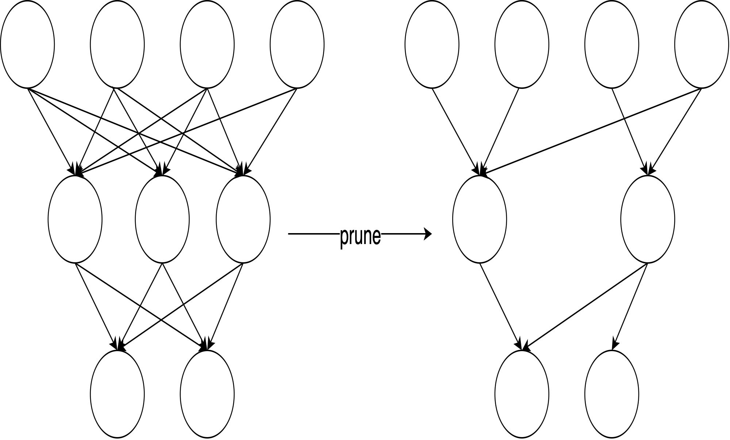
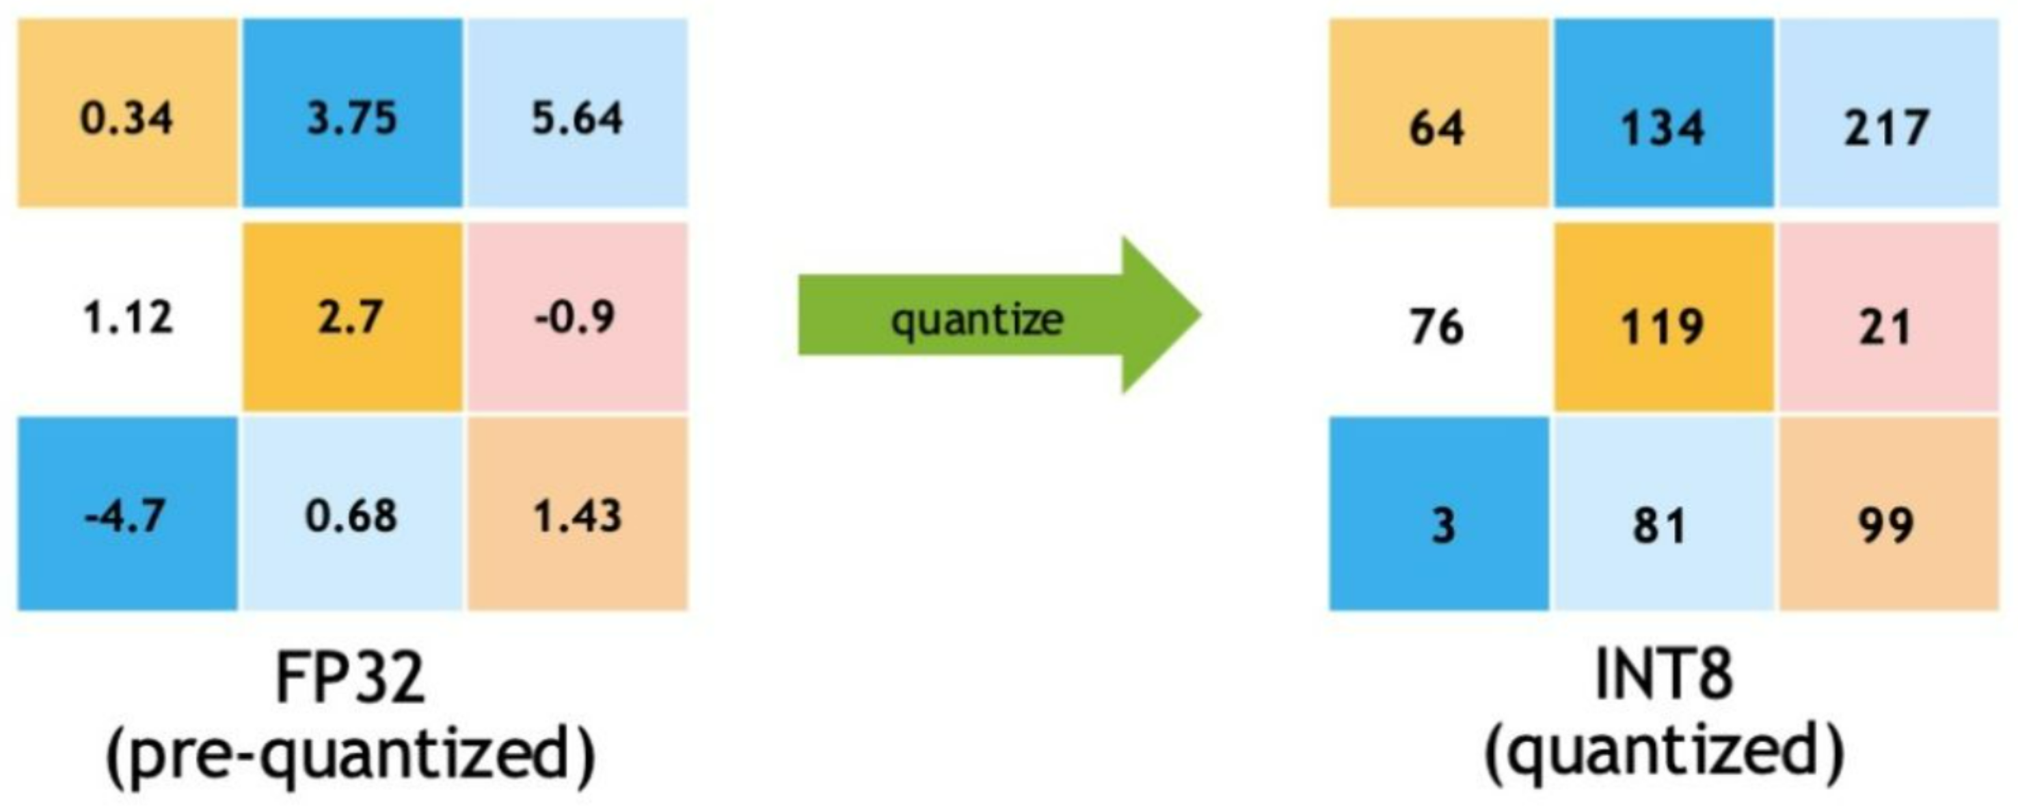
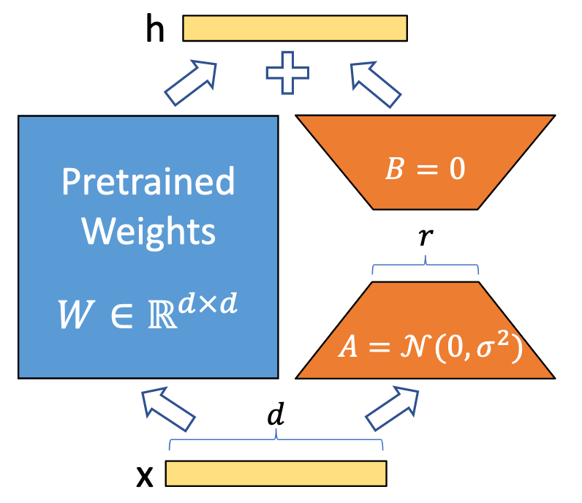
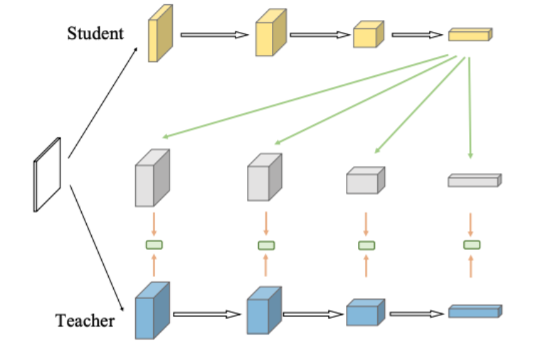
研究内容二：轻量化空口AI软硬件协同处理方法
问题与挑战：
技术路线：
模型稀疏化剪枝
低比特精度量化
模型结构冗余
模型参数量大
模型复杂度高
训练开销大
去除神经网络中冗余的权重或神经元
降低模型规模
将浮点数权重压缩为低精度数据类型
降低能耗
低秩分解
教师学生模型蒸馏
学生模型模仿教师模型的输出
降低计算复杂度
兼顾轻量化空口AI推理准确性与模型实际部署的工程可行性
Notes:
研究内容二是轻量化空口AI软硬件协同处理方法，我们通过剪枝、量化、低秩分解和知识蒸馏等手段来压缩模型，兼顾轻量化空口AI推理准确性与模型实际部署的工程可行性。这部分研究解决是空口AI模型本身的问题，是智能终端部署的前提。在过去的一年当中，我们也得到了翱捷的支持，在5G-A的第一个空口AI场景中，也就信道状态信息预测，我们做了完整的工程可行性研究。在本项目当中，我们将扩展到空口AI所有的场景。

Slide 12
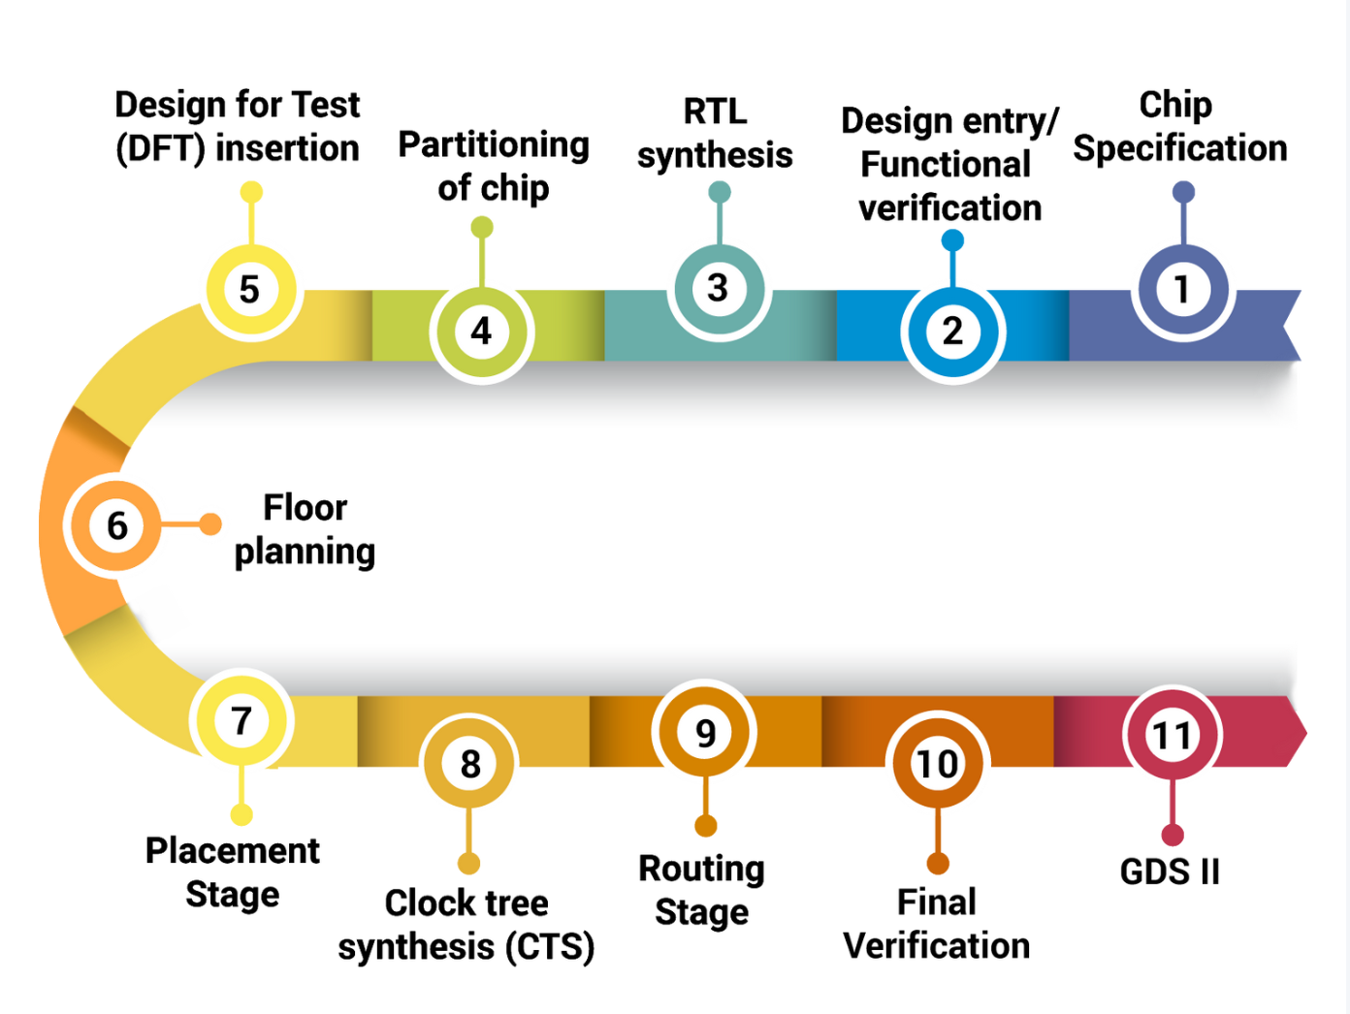
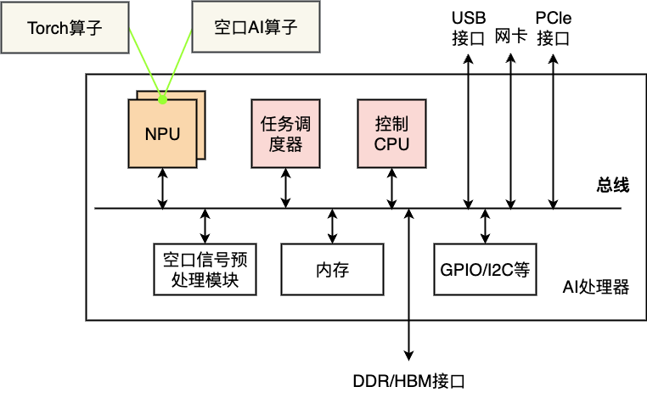
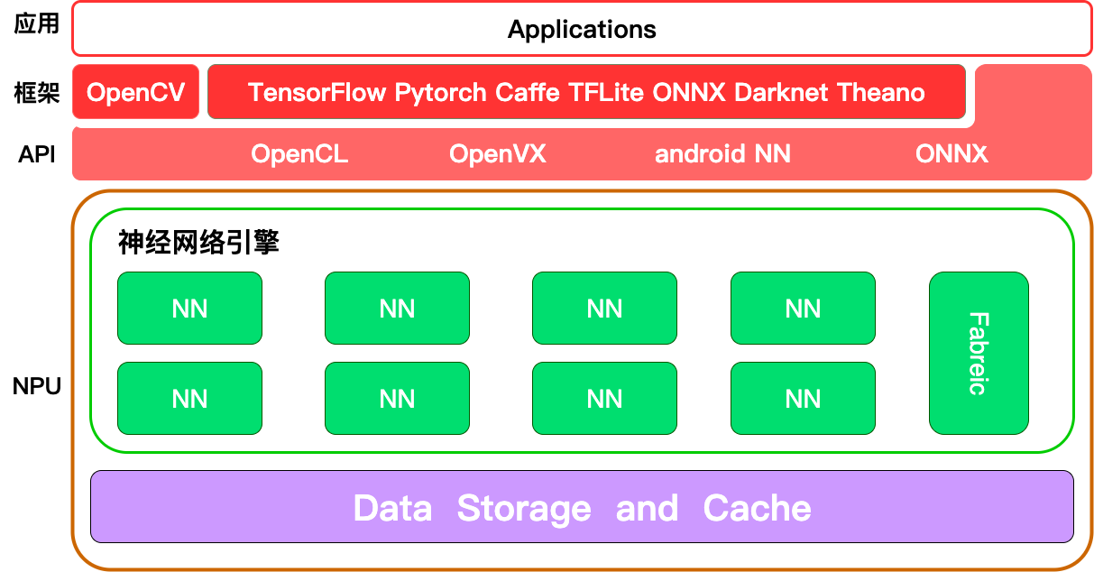
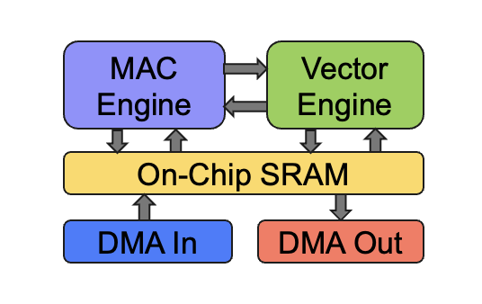
研究内容三：端侧高能效比NPU全链路技术
问题与挑战：
技术路线：
基于数据流ASIC方案
Future-Proof的算子完备
高功耗、高成本
适配场景单一化
算力利用率低
跨网络协调性弱
低功耗、低成本、高能效比
支持任何未来可能的新的算子
与硬件设计高度耦合的先进的软件工具链
先进的架构和微架构设计
覆盖所有算力场景、节省人力成本
更高的算力利用率和更小的DRAM带宽消耗
基于纯数据流同构NPU，实现通用性，高性能，和高能耗比
Notes:
研究内容三是端侧高能效比NPU全链路技术，我们的技术路线是一个基于纯数据流同构的方案，目的是为了实现通用性，高性能和低功耗。我们的方案有别于英伟达的CUDA生态和华为高通的混合算力方案。我们认为纯数据流同构方案是最适合终端的高能效比方案。我们会在两年的周期内完成芯片设计并尝试流片。

Slide 13
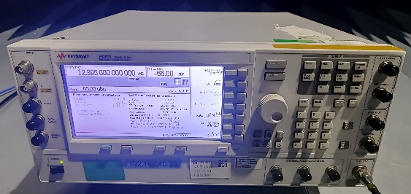
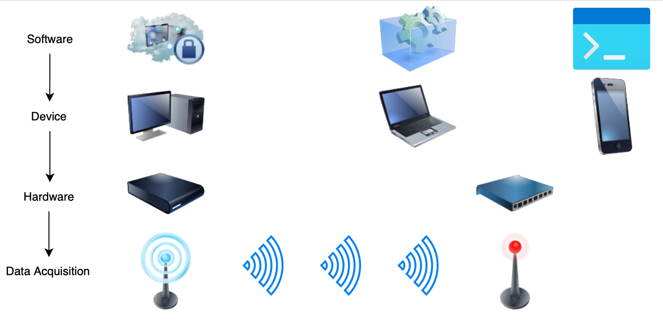
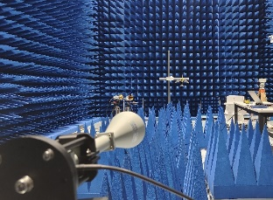
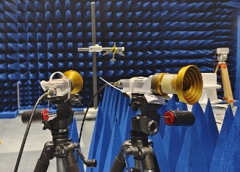
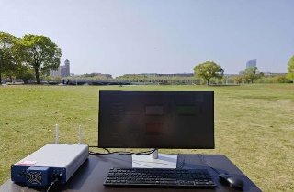

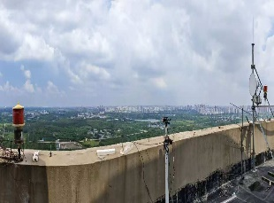
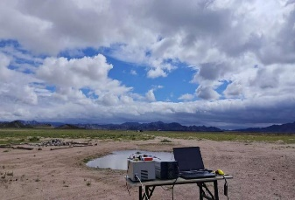
研究内容四：终端模组原理样机搭建及原型验证
填补当前空口AI研究在终端侧部署与全生命周期运维方面的关键空白
建立传输基线
空口AI场景搭建
特定业务配置
动态场景注入
吞吐率提升、推理延迟降低、模型压缩率、功率消耗、部署效率
实现从算法级轻量化，到系统级协同管理，再到工程化样机落地的完整闭环
Notes:
研究内容四是终端模组原理样机搭建及原型验证。目前从3GPP 5G-A的标准化来看，空口AI的研究主要以仿真为主或者基于实采数据的离线验证。我们希望填补当前空口AI研究在端侧部署与全生命周期运维方面的关键空白，充分挖掘AI赋能的空口技术优势。
最终，我们实现从算法级轻量化，到系统级协同管理，再到工程化样机落地的完整闭环。

Slide 14
03
预期成果
及
进度安排
Notes:
第三部分，我来介绍一下预期成果和进度安排。

Slide 15
预期成果—考核指标
理论技术
实物验证
1）技术研究报告2份
发射机功率效率提升不少于10%
用户吞吐率提升10%，
非直射径场景定位性能提升10%
支持上行300Mbps、下行500Mbps
端到端延迟不高于20ms
2） 论文10篇
3） 专利8件
4） 标准提案5件
终端模组原理样机示范验证
1） 可支持任务不限于：无线电监测、高速率通信、通感一体、数据驱动的定位增强、信道状态信息预测；
2） 支持空口AI全生命周期管理；
3） 可支持的空口AI模型量化部署包含int8、int4和int2；
4） 通过FPGA原型等效验证，终端NPU可覆盖算力不小于4TOPS；
5） 完成自研NPU IP和芯片设计，通过仿真验证，12nm工艺下，NPU能耗比优于10TOPS/W，4TOPS算力场景下NPU面积小于15mm2，在条件允许下，尝试进行流片。
总计
1套 原理样机
2份 研究报告
10篇 论文
8件 专利
5件 标准提案
人才培养
培养研究生10名
Notes:
在理论技术方面，我们会针对空口AI产出技术研究报告、论文、专利以及标准化提案。
在产学研方面，我们还会培养10名研究生。
在实物验证方面，我们至少会有FPGA的原理样机，如果流片顺利，我们也会有基于自研芯片的原理样机。

Slide 16
进度安排
各
阶段目
标
清
晰
、
可
考
核
 | 研究任务 | 第一年度 上半年 | 第一年度 下半年 | 第二年度 上半年 | 第二年度 下半年
研究内容一 | 超宽带超线性基带信号处理技术 | 完成超宽带超线性终端需求定义，输出6G高速率高功效收发机研究报告1份 | 完成超宽带超线性基带信号处理技术的研究，投递论文4篇，申请专利2项 | 联合调试 | 全面联调
研究内容二 | 轻量化空口AI软硬件协同处理方法 | 完成3GPP R18 / R19的空口AI标准化调研，输出研究报告1份 | 完成高性能空口AI模型设计和轻量化，投递论文4篇，申请专利3项，提交标准化提案3项 | 联合调试 | 全面联调
研究内容三 | 端侧高能效比NPU全链路技术 |  | 完成架构和微架构设计，编写软件工具链 | 完成芯片设计，尝试流片 | NPU性能验证、全面联调
研究内容四 | 终端模组原理样机搭建 |  | FPGA原理验证 | 完成终端模组原理样机的软硬件开发，开展原型验证，输出设计文档与系统性能报告。牵头提交标准化提案2项，投递论文2篇，申请专利3项。 | 完成终端模组原理样机搭建，开展全面调试、测试、及验证工作
申请专项经费500万元，自筹经费1000万元
Notes:
进度方面，前两个研究内容偏论文和技术，在第一年度基本完成，然后在第二年进行硬件部署。FPGA的原理验证从第一年度下半年就会开始，然后我们会在第二年尝试流片。我们的自筹经费是1000万，但实际上算上流片的投入，会远超过这个数额，所以我们希望得科委资源上的支持。

Slide 17
04
研究团队
及
工作基础
Notes:
最后，我来介绍一下研究团队和工作基础。

Slide 18

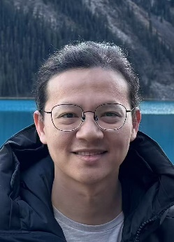
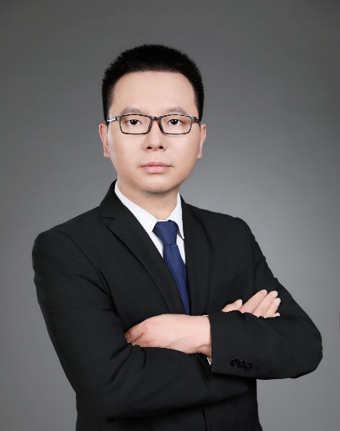
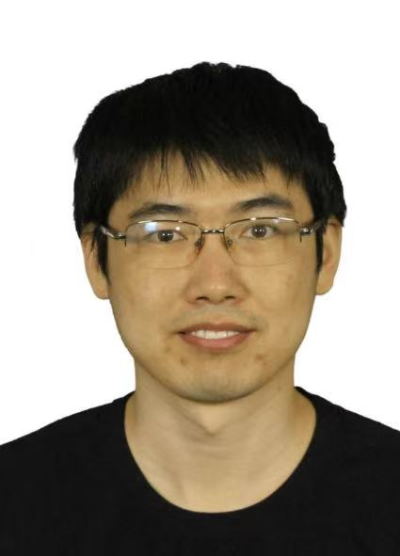
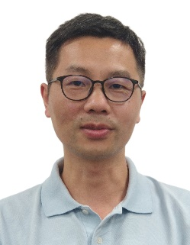
团队
负责人介绍
团队介绍
李政 CEO
上海烨知芯科技有限公司
北航本科与马里兰大学博士
前Apple NPU模型部署团队高级经理
十年以上NPU软硬件研发经验
应凯 副教授
上海交通大学 数据服务实验室
佐治亚理工博士
上海市海外高层次人才
IEEE高级会员
前夏普公司空口AI/高可靠低时延通信首席标准化代表
参与对三星、戴姆勒等公司的专利牌照发放，为夏普盈利超上亿美元
担任夏普5G手机研发技术顾问
拥有美国/国际专利120余项
提交3GPP标准化提案30份
超过60项专利已被纳入5G标准
发表论文50余篇
获中国通信学会科学技术奖二等奖
刘太智 CTO
上海烨知芯科技有限公司
上海交通大学本硕与佐治亚理工博士
前Apple NPU架构及编译器团队核心
八年以上NPU软硬件研发经验
毛宗遂 高级技术总监/高级工程师
翱捷科技股份有限公司
国内首款自主研发PHS芯片终端产业化项目、中国移动首款OMS手机项目、世界首款TD-SCDMA SOC芯片项目、国内首款千元3G智能手机、首款4G双连接手机等项目的核心成员之一
Notes:
我是本指南的主申请人，2016年从美国佐治亚理工博士毕业之后，我进入了工业界，从事5G标准化研究，当时3GPP刚好启动了5G第一个版本的研究，我担任了夏普高可靠低时延通信方向的首席标准化代表，然后从R18版本也就是5G-A开始，我担任空口AI的首席代表，申请了120多项美国专利，有一半以上进入了5G标准。期间，我也参与公司在专利牌照和手机研发相关的工作。
我们的合作团队，烨知芯的两位创始人，海归博士，都是苹果NPU团队的核心成员，有着十年的NPU软硬件研发经验。
毛宗遂高级工程师，是翱捷的高级技术总监，也是国内多个首款自研手机和芯片项目的核心成员。

Slide 19
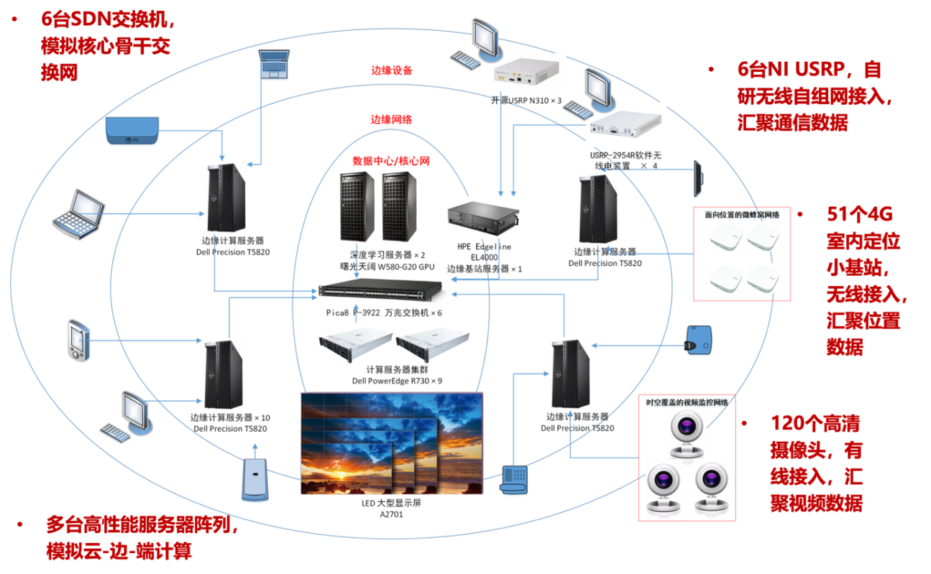
研究条件
Notes:
在前期的项目积累中，我们团队也拥有了较为完整的软硬件开发和测试的条件。

Slide 20
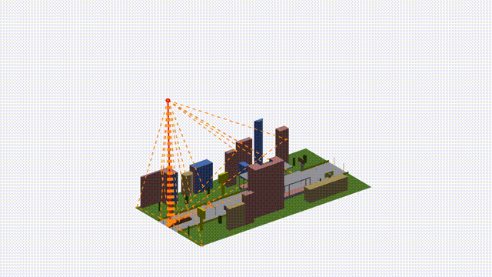
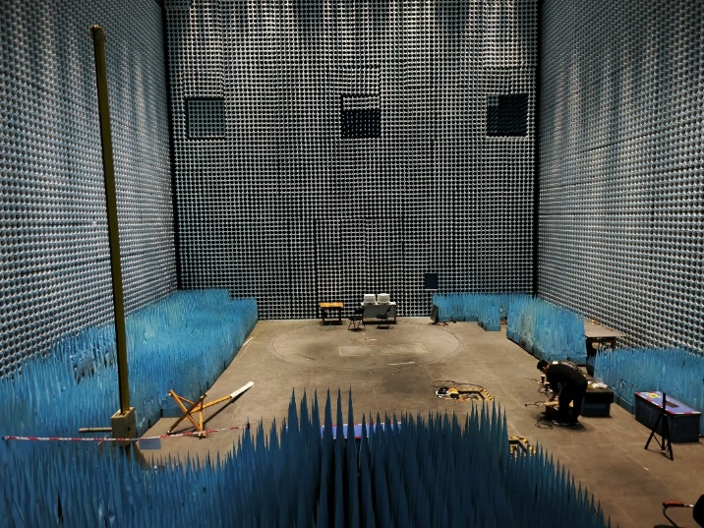
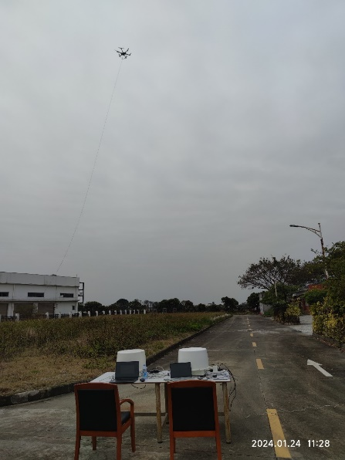
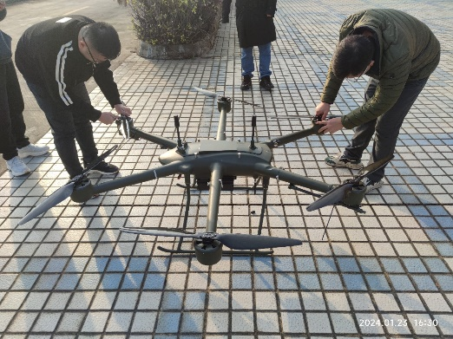
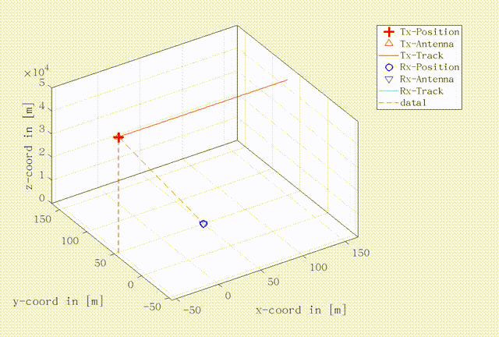
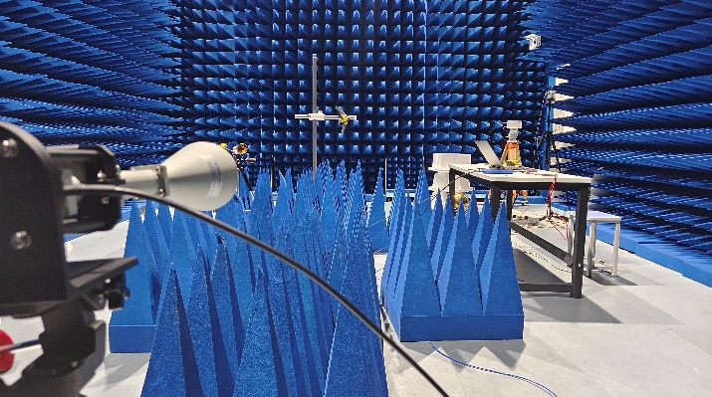
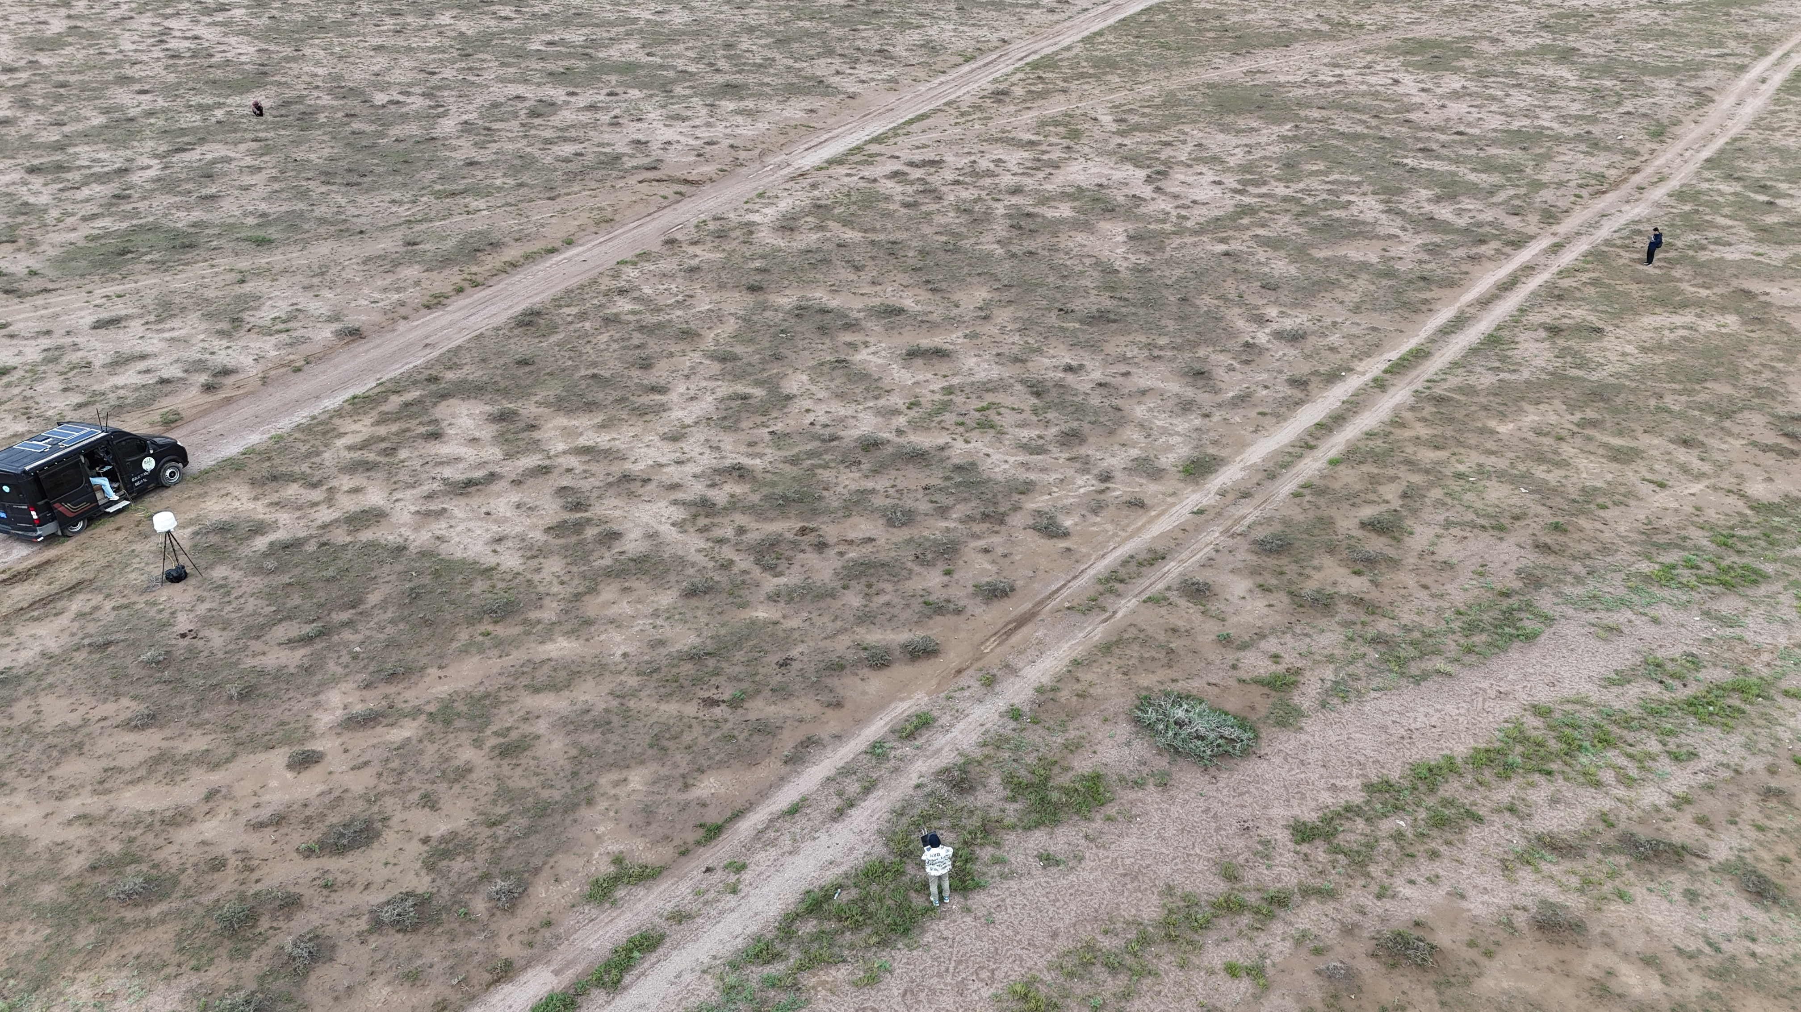
研究条件
仿真平台
微波暗室
外场测试
干扰分析与管理
时频空码域资源优化
Tx
Tx
Rx
Rx
完整5G-A链路级与
系统级仿真平台
覆盖FR1、FR2和FR3所有频段
覆盖空口AI所有场景
Notes:
包括链路级和系统级的仿真平台，覆盖全频段测试的微波暗室，以及覆盖所有空口AI场景的外场测试条件。

Slide 21

感谢指导
Notes:
以上就是我们的汇报内容，请各位专家指导。

